Slide 1
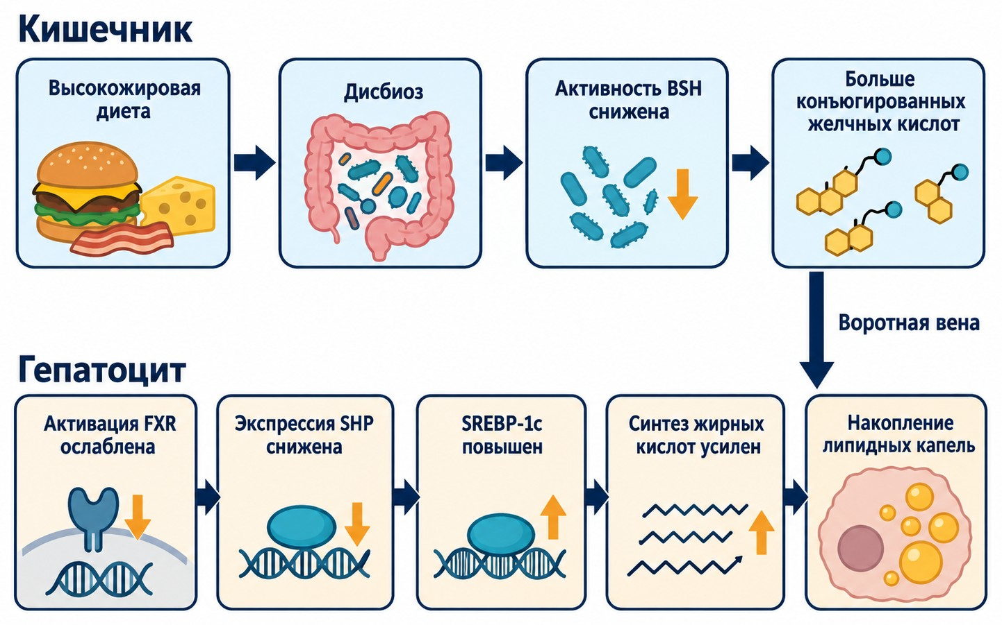
Ось «микробиота – желчные кислоты – FXR» и стеатоз печени
Логотип
Логотип
Иванов И. И.¹, Петрова А. А.¹, Сидоров П. П.²*
¹ Кафедра патофизиологии, XX университет ² Отделение гастроэнтерологии, клиника XX * name@university.ru
Главный результат
Дисбиоз подавляет FXR и усиливает стеатоз; агонист FXR снижает ТГ на 32 %.
Результат 1: ТГ печени растут
Результат 2: состав микробиоты
Результат 3: желчные кислоты
Рис. 3. ТГ печени (пример данных; M ± SD, n = 10)
Рис. 4. Микробиота на уровне типов (пример данных)
Рис. 5. Конъюгированные ЖК в сыворотке (пример данных; M ± SD)
Введение
Обсуждение
Литература
При высокожировой диете (ВЖД) микробиота меняет состав желчных кислот (ЖК), но причинная связь со стеатозом не доказана.
Пересадка микробиоты воспроизвела сдвиг ЖК и стеатоз: дисбиоз — причина, а не спутник диеты.
1. Фамилия И. О., Фамилия И. О. Название статьи // Журнал. Год. Т. X, № X. С. XX–XX.
2. Фамилия И. О., Фамилия И. О. Название статьи // Журнал. Год. Т. X, № X. С. XX–XX.
3. Фамилия И. О., Фамилия И. О. Название статьи // Журнал. Год. Т. X, № X. С. XX–XX.
Цель
Проверить, ведёт ли дисбиоз к стеатозу через ЖК и FXR.
Выводы
1. ВЖД вызывает дисбиоз и сдвиг ЖК.
2. Конъюгированные ЖК подавляют FXR.
3. Активация FXR снижает стеатоз.
Благодарности и контакты
Материалы и методы
Вставьте QR-код: статья / сайт лаборатории
Модель мыши: контроль, ВЖД, ВЖД + агонист FXR; n = 10, 12 недель; пересадка микробиоты.
Показатели 16S рРНК, метаболомика ЖК, ТГ печени, путь FXR.
Работа поддержана РНФ, проект № XX-XX-XXXXX. Контакт: name@university.ru
Шаблон стендового доклада SciDraw AI · sci-draw.com | Пример: исследование и данные вымышлены и показывают только вёрстку
Notes:
Шаблон стендового доклада SciDraw AI · макет «главный результат» · A0, вертикальный (841 × 1189 мм) · тёмно-синяя палитра
Пример: исследование и данные вымышлены. Слайд 2 — инструкция, при печати выберите только слайд 1.

Slide 2
Инструкция (этот слайд не печатается)
Формат
A0, вертикальный (841 × 1189 мм). Для другого формата (A0, A1, 90 × 120 см, 36 × 48, 72 × 48 или 72 × 36 дюймов, 16:9) скачайте соответствующий файл, а не масштабируйте слайд — иначе нарушатся пропорции шрифтов.
Шрифты
Заголовок ~88 пт, заголовки блоков ~40 пт, текст ~32 пт, подписи ~24 пт — текст читается с 1–2 м.
Цвета
Все цвета привязаны к теме: Конструктор → Варианты → Цвета меняет палитру целиком. Можно также скачать файл с другой готовой палитрой.
Содержание
Исследование и данные вымышлены. Графики и таблица — встроенные объекты PowerPoint: правый щелчок → «Изменить данные». Используйте десятичную запятую.
Рисунки
Правый щелчок по рисунку-примеру → «Изменить рисунок». Пунктирную рамку удалите и вставьте свою схему или QR-код.
Печать
Файл → Экспорт → PDF, печатать только слайд 1; в типографии назовите итоговый формат.
Промпты рисунков-примеров (по ссылке SciDraw AI откроется с уже заполненным промптом)
Схема к введению Открыть SciDraw AI →
Нарисуй схему к обоснованию исследования «ось кишечник–печень», плоский векторный стиль, белый фон, основные цвета — тёмно-синий и сине-зелёный, немного янтарного для акцентов. Четыре шага слева направо, соединённые стрелками: 1) «Высокожировая диета»; 2) «Дисбиоз кишечника» — полезных бактерий меньше, условно-патогенных больше; 3) «Изменение профиля желчных кислот»; 4) «Воротная вена» ведёт в печень, в увеличенном гепатоците — «Накопление липидных капель». Слева нарисуй кишечник с микробиотой, справа — печень и увеличенный гепатоцит. Заголовок не пиши; оставь только эти пять подписей на русском языке, короткие и крупные.
Схема механизма Открыть SciDraw AI →
Нарисуй схему механизма, плоский векторный стиль, белый фон, цвета тёмно-синий, сине-зелёный и янтарный. Изображение делится на две части. Верхняя часть с подписью «Кишечник»: «Высокожировая диета» → «Дисбиоз» → «Активность BSH снижена» → «Больше конъюгированных желчных кислот». Нижняя часть с подписью «Гепатоцит»: «Активация FXR ослаблена» → «Экспрессия SHP снижена» → «SREBP-1c повышен» → «Синтез жирных кислот усилен» → «Накопление липидных капель». Верхнюю и нижнюю части соединяет одна стрелка вниз с подписью «Воротная вена». Все стрелки тёмно-синие и означают «вызывает / усиливает»; не используй знаки ингибирования и не рисуй легенду. Каждая подпись встречается один раз, все подписи на русском языке, заголовок не пиши.

